Slide 1
Воспитание нравственности и
духовности через использование нетрадиционных технологий

Slide 2
Целью моей работы по духовно-нравственному воспитанию является гармоничное духовное развитие личности школьника и привитие ему основополагающих принципов нравственности на основе православных, патриотических, культурно-исторических традиций России.

Slide 3
Основная задача воспитателя – создать условия для развития физических и духовных сил обучающихся, руководствуясь интересами детей и их возрастными потребностями.
В своей деятельности, как воспитатель я использую следующие направления в работе с обучающимися.

Slide 4
Ценностно – ориентировочная деятельность:
Один из видов воспитывающей деятельности, специально организованной с целью нравственного самоопределения и развития детей «Встречи, игры, серии занятий "Символы России " и т.д.»

Slide 5
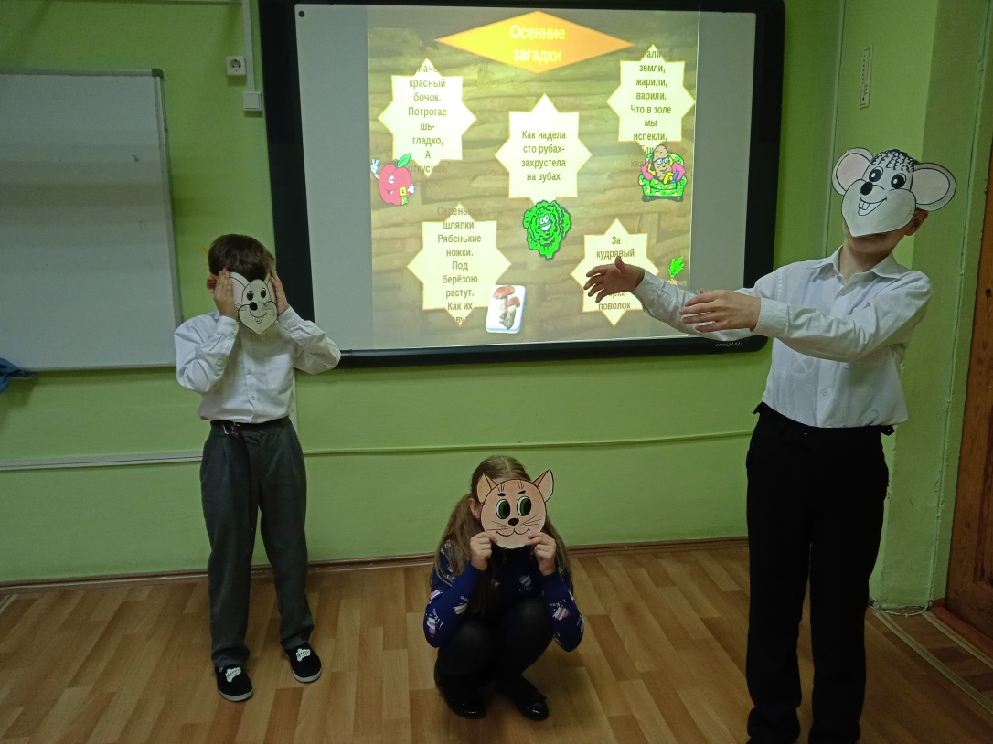
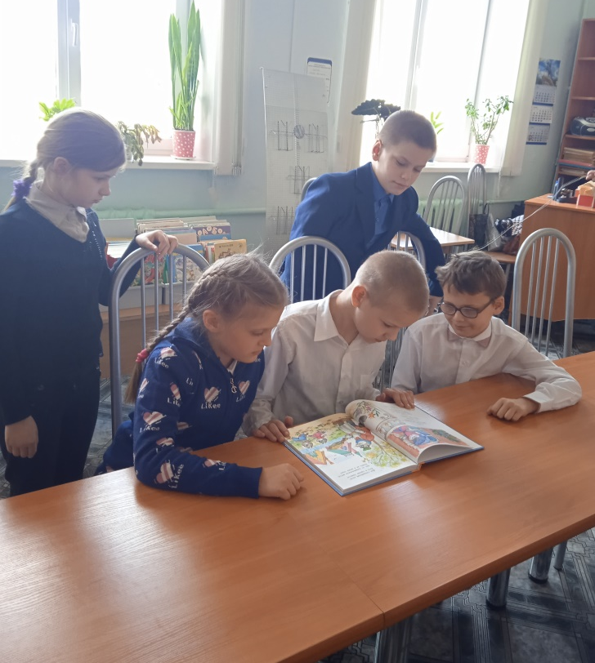
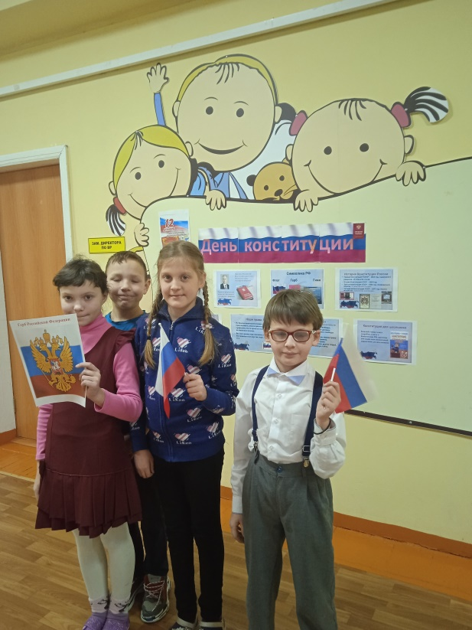
Ценностно – ориентировочная деятельность

Slide 6
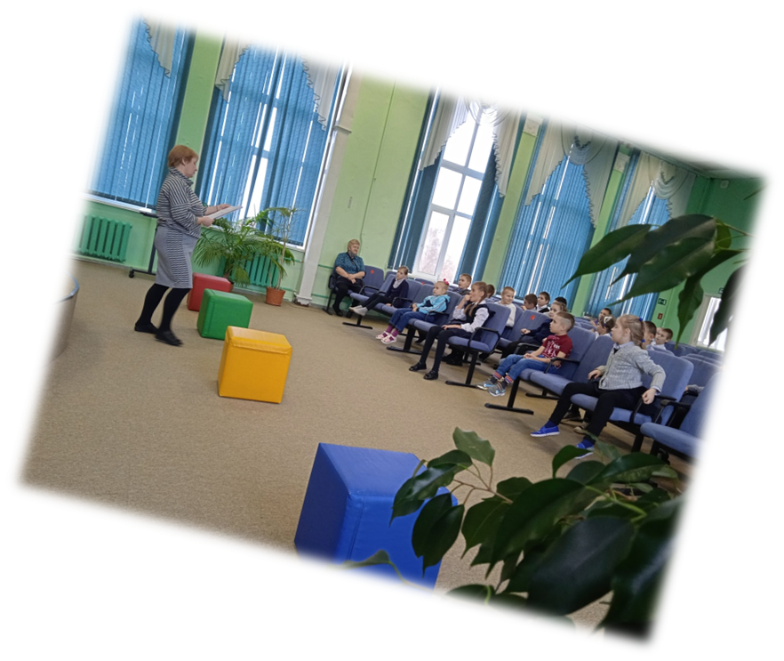
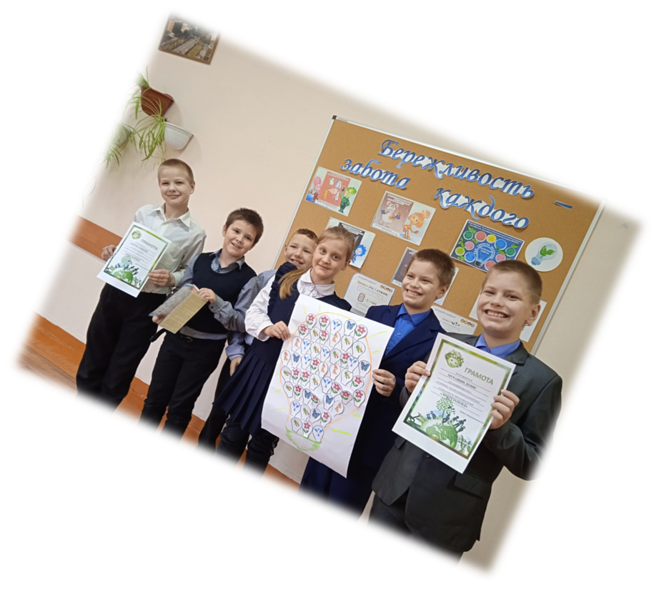

Slide 7
Трудовая и общественно-полезная деятельность: Воспитание положительного отношения к труду. Развитие потребности в труде.
Дежурство по классу, организация и проведение генеральных уборок, работа по профориентации «В мире профессий» участие так же в выставках данного направления.

Slide 8
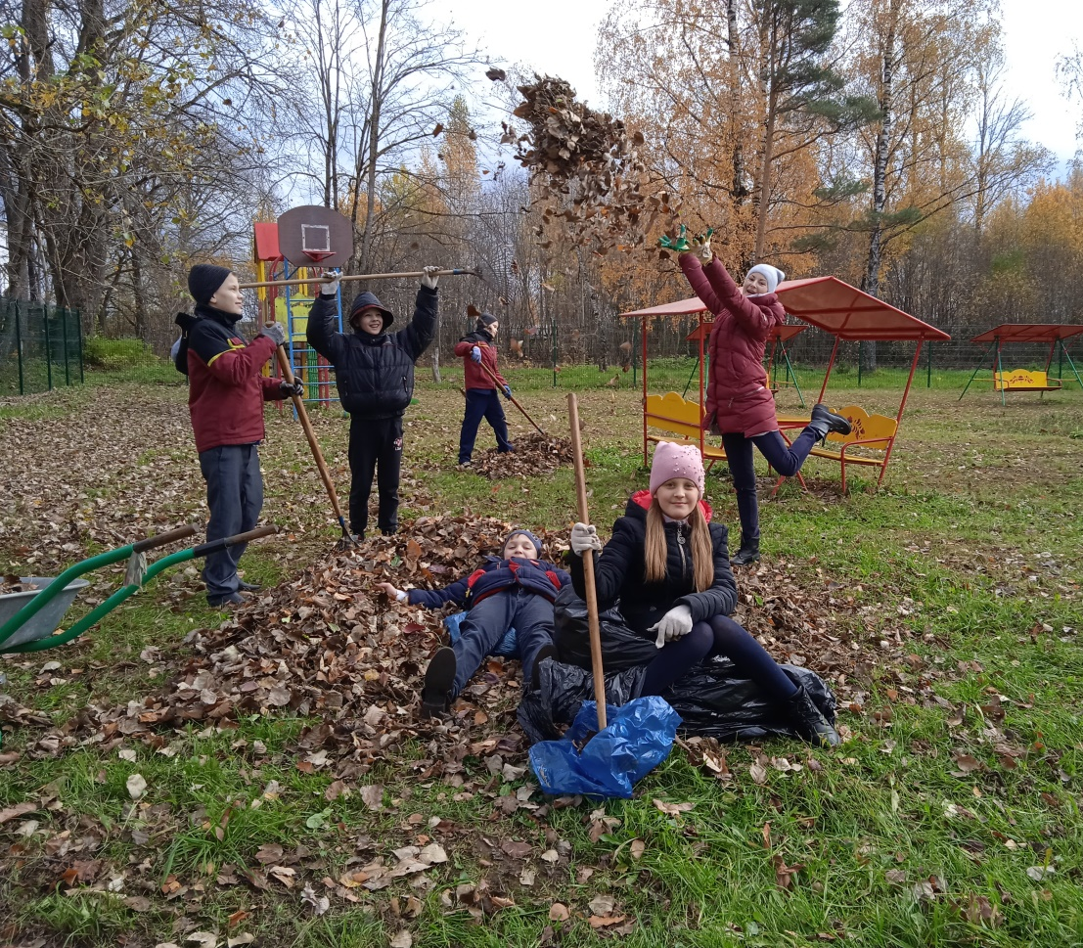
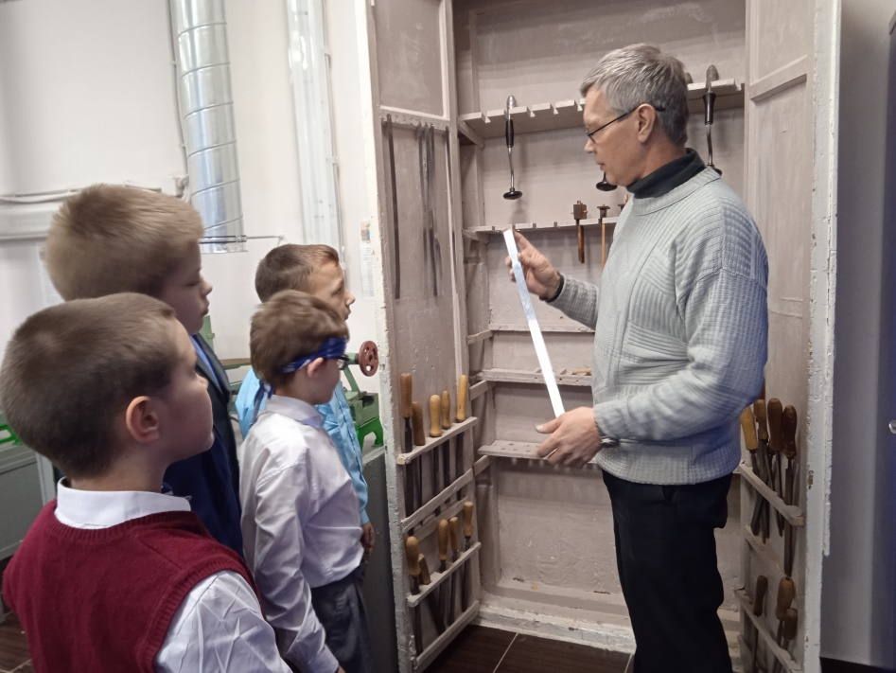
Трудовая и общественно-полезная деятельность

Slide 9
Художественно-эстетическая: Развитие у обучающихся способностей, умений и навыков в художественной деятельности. Приобщение к культурным ценностям и традициям. Формирование чувства прекрасного, развитие эстетической потребности, эстетического вкуса, эстетического отношения к действительности.
Участие в общешкольных мероприятиях «Мир сказочной осени», «Новогодний карнавал», «Проводы зимы», участие в конкурсах.

Slide 10
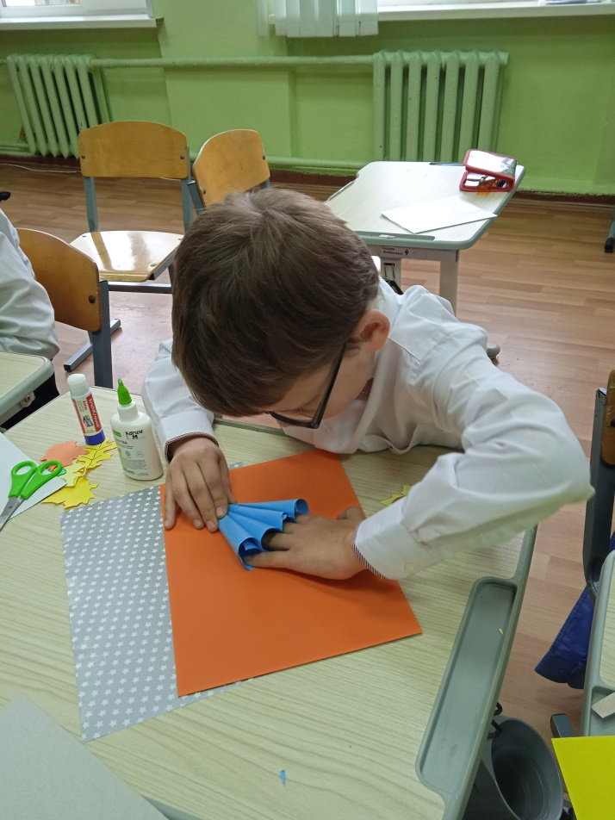
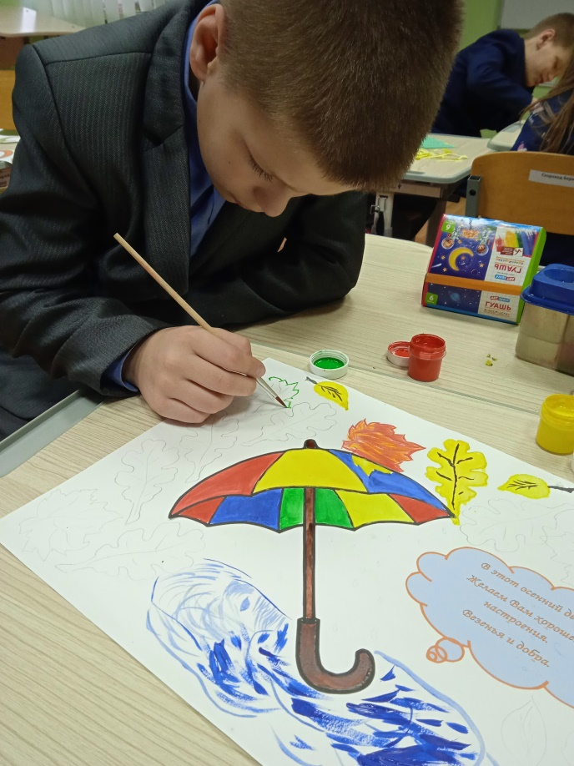
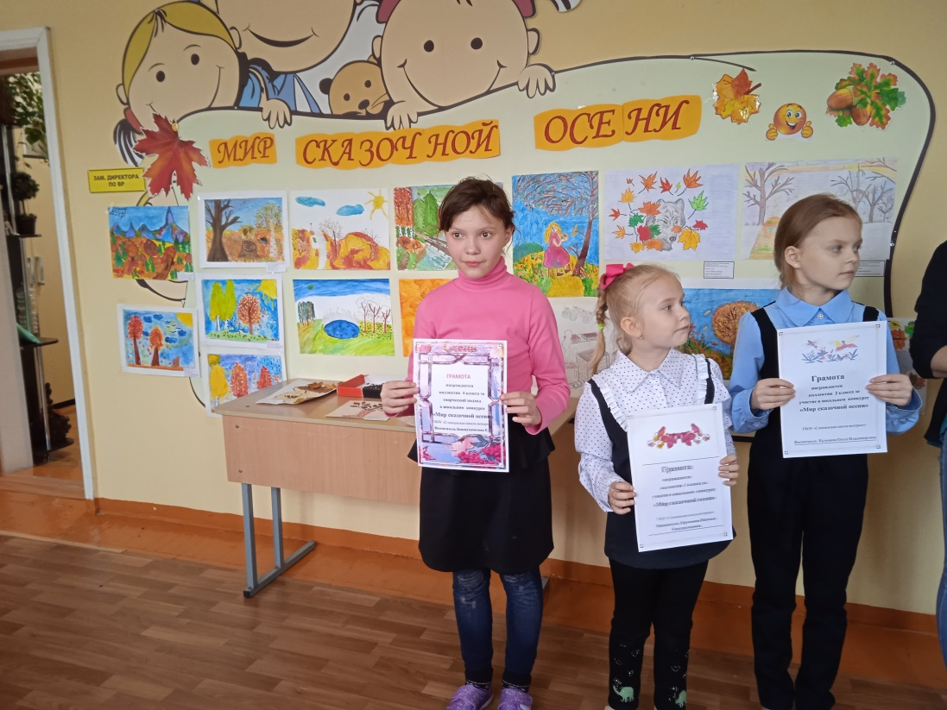
Художественно-эстетическая

Slide 11
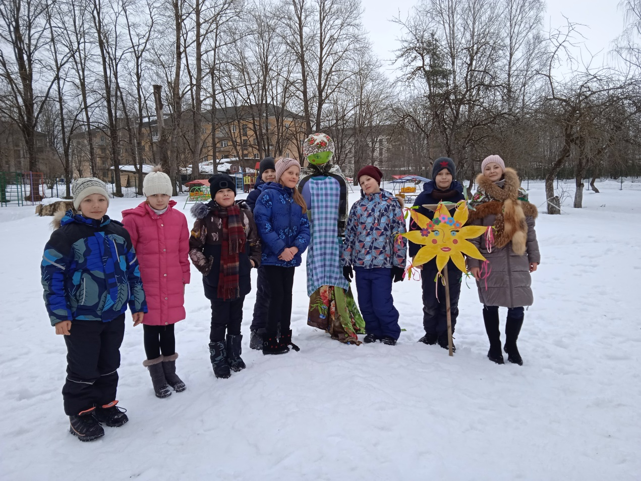
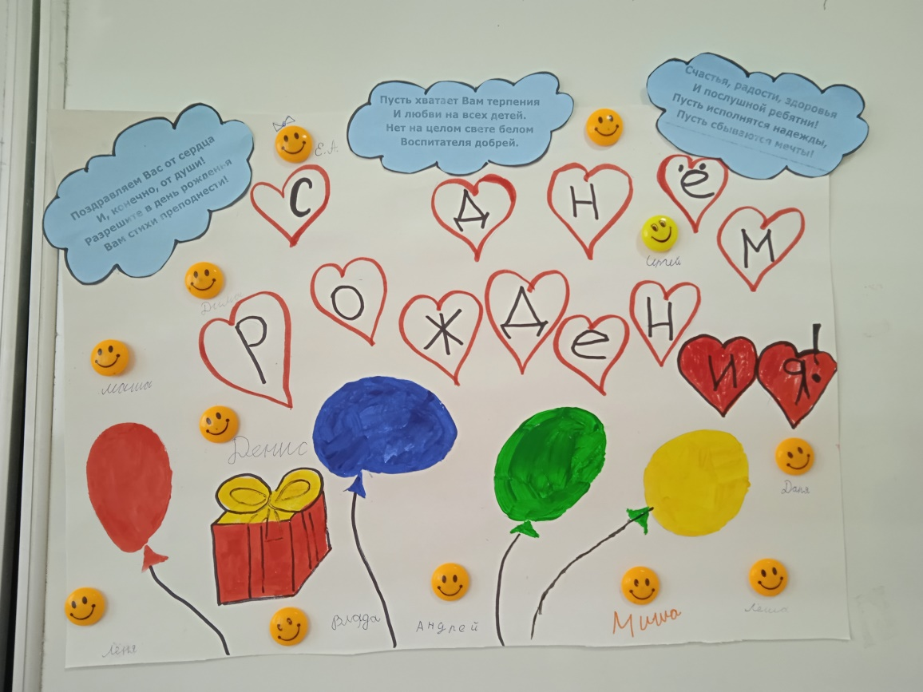

Slide 12
Спортивно-оздоровительная: Формирование основ физической культуры, воспитание потребности в здоровом образе жизни. Охрана жизни детей.
«День здоровья», «Веселые старты», тематические занятия "Секреты здорового образа жизни”, " В здоровом теле – здоровый дух”, «О профилактике вредных привычек» и т.д.

Slide 13
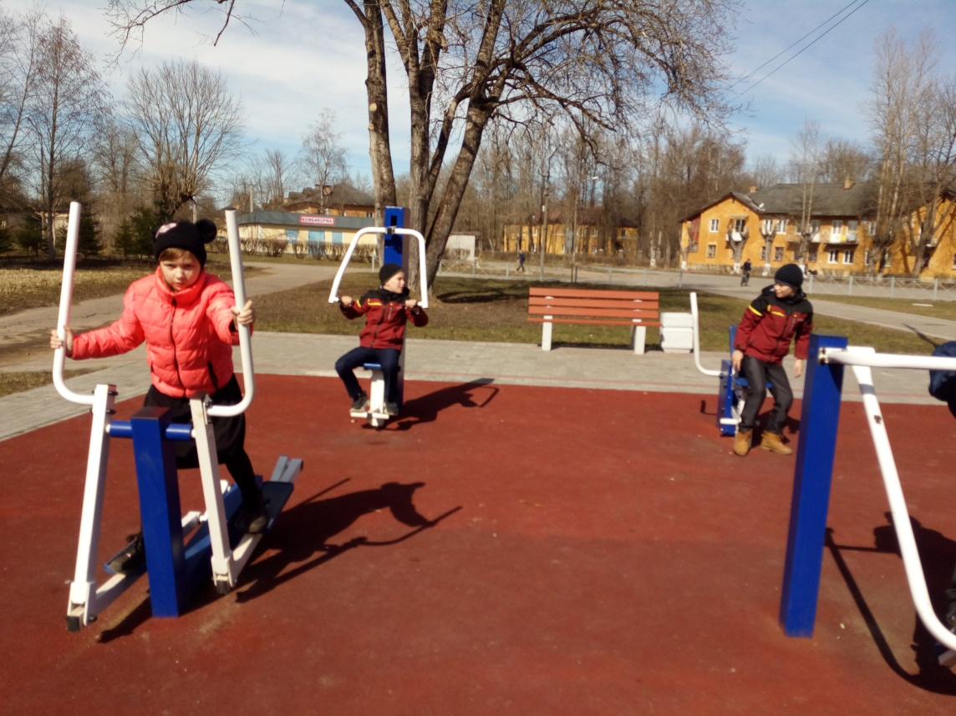
Спортивно оздоровительная

Slide 14
Духовно-нравственная, патриотическая:
Духовно-нравственное развитие детей продолжается в коллективном творчестве, которое способствует сплочению детей, учит уступать друг другу, воспитывает чувство ответственности, взаимопомощи и взаимовыручки и что немаловажно приносит детям радость.
Экскурсии в музеи, места боевой славы, также способствует формированию духовно-нравственных качеств школьника.
Обогащение духовной культуры через тематические праздники и занятия «Масленица», «Пасха» помогают реализовывать цель – быть милосердными к людям.

Slide 15
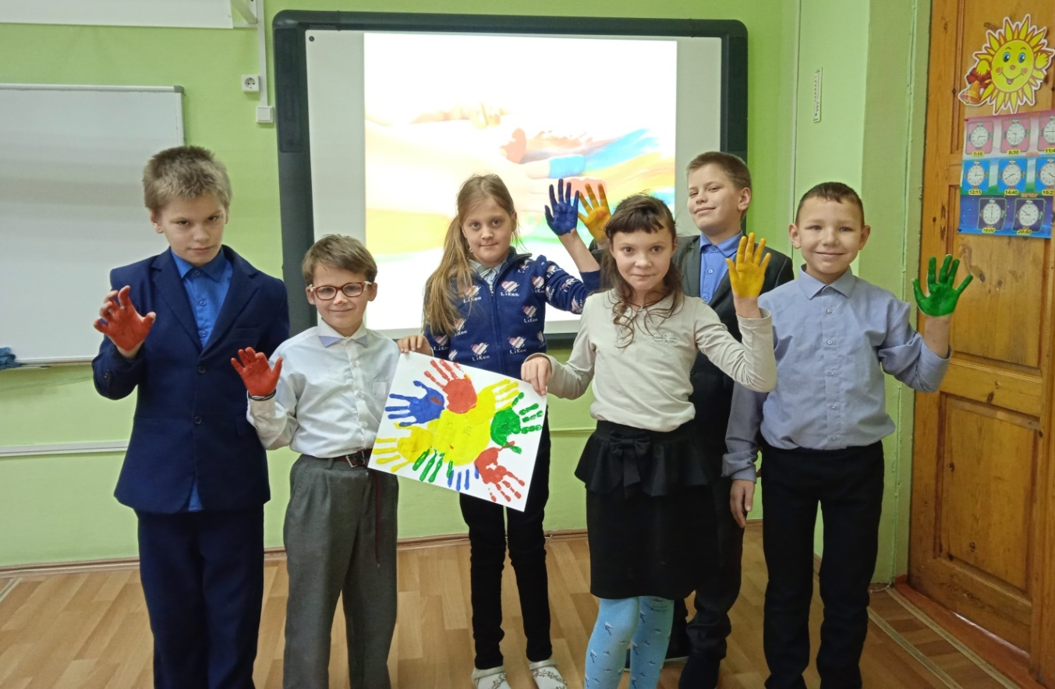
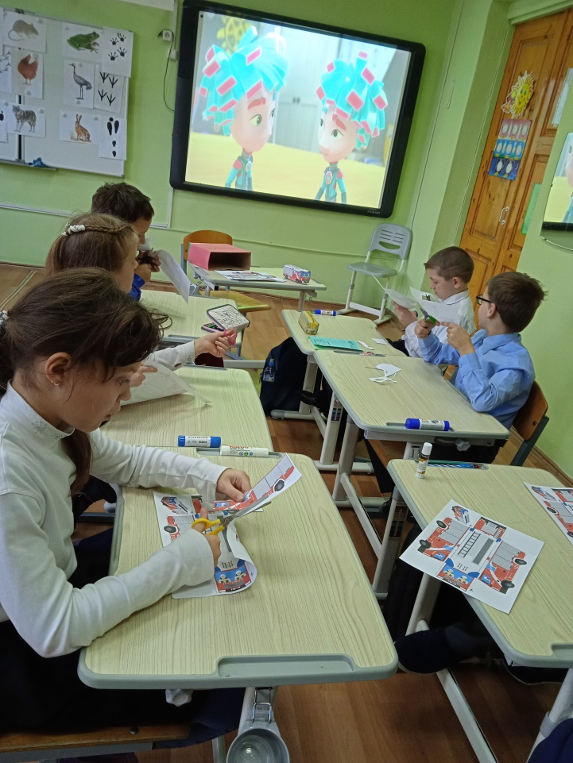
Духовно-нравственная, патриотическая

Slide 16
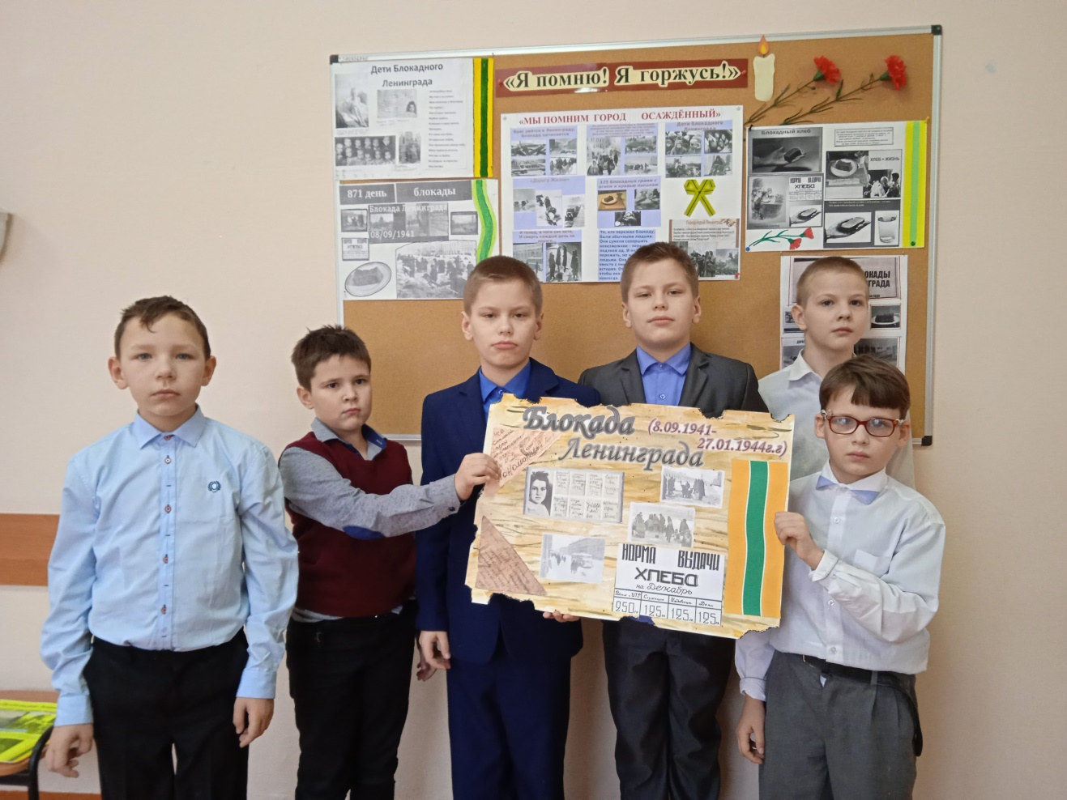
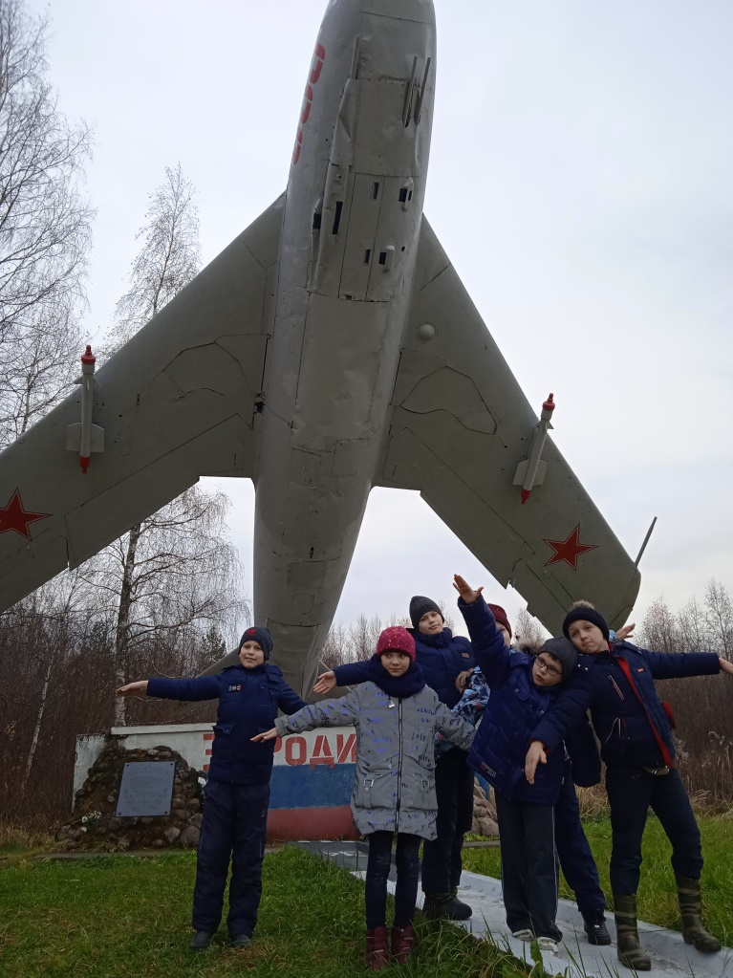

Slide 17
Деятельность в области формирования правовой культуры : Знакомство с законами РФ и правовыми документами. Воспитание уважения к закону, к правам и интересам каждой личности. Изучение обязанностей и прав учащихся и граждан РФ. Формирование толерантности.

Slide 18
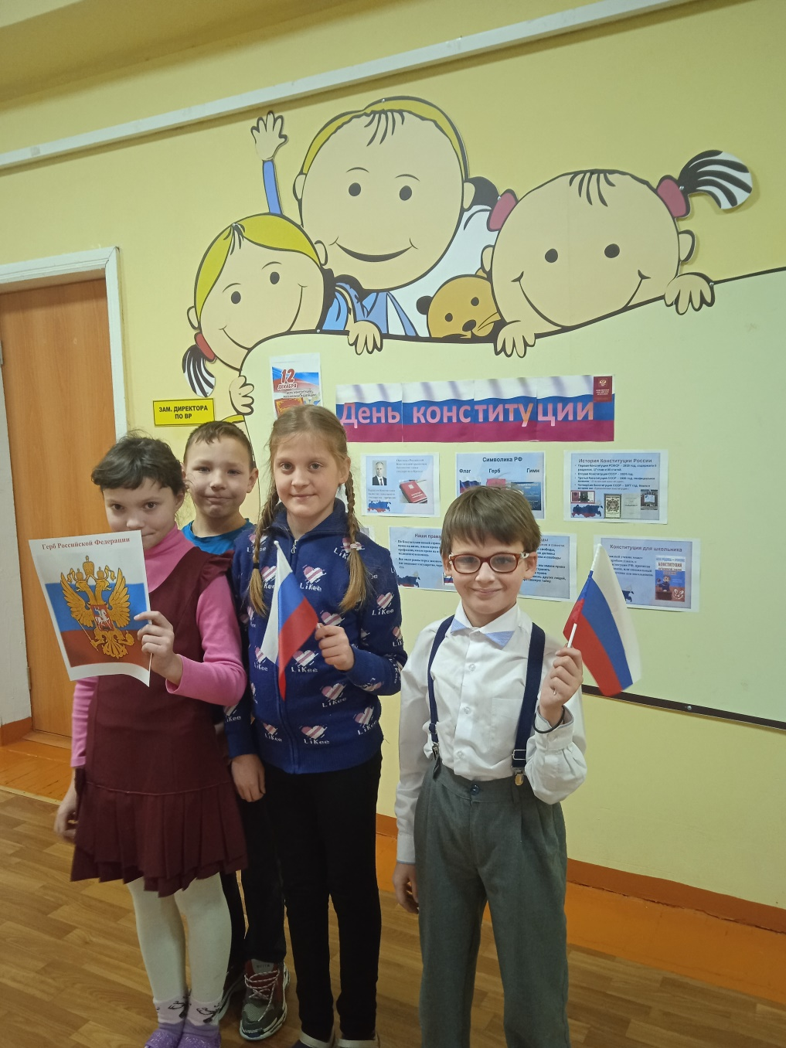
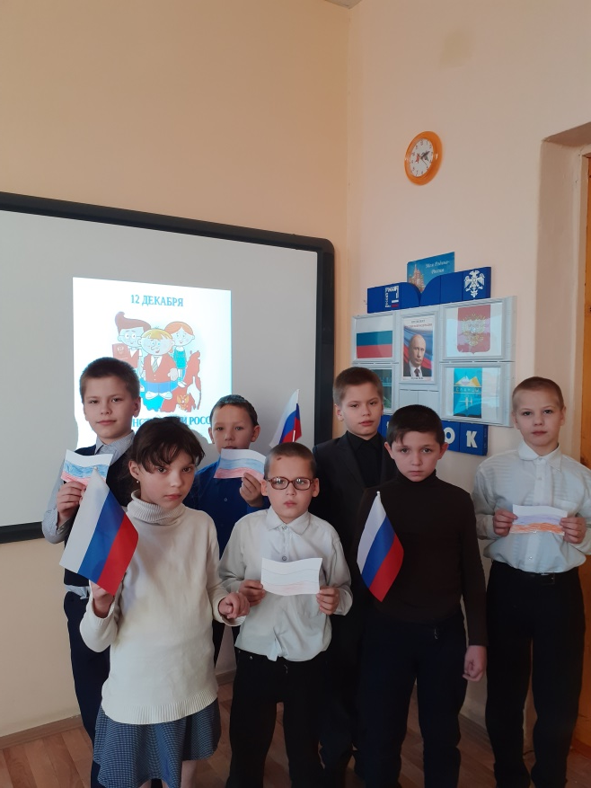
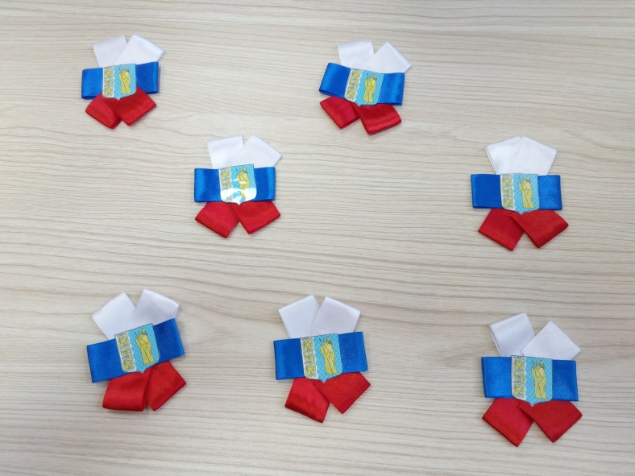
Деятельность в области формирования правовой культуры

Slide 19
Профориентационная деятельность:
Формирование осознанного выбора профиля дальнейшего обучения. Создание благоприятных условий для личностного и профессионального самоопределения учащихся. Построение профессиональной и личной перспективы.

Slide 20
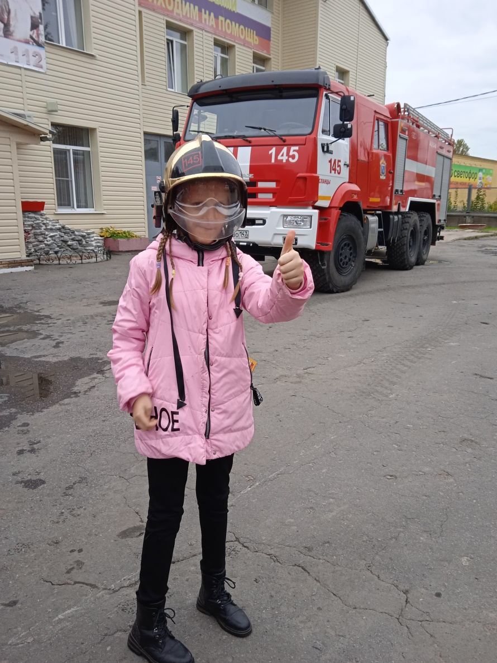
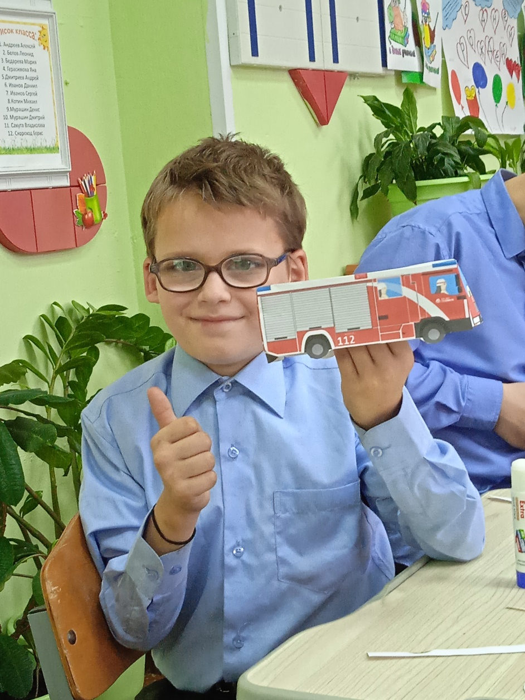
Профориентационная деятельность

Slide 21
